Slide 1
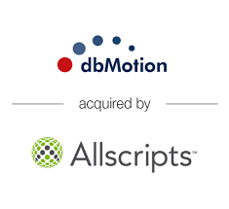
DB Motion Troubleshooting Tool

Slide 2
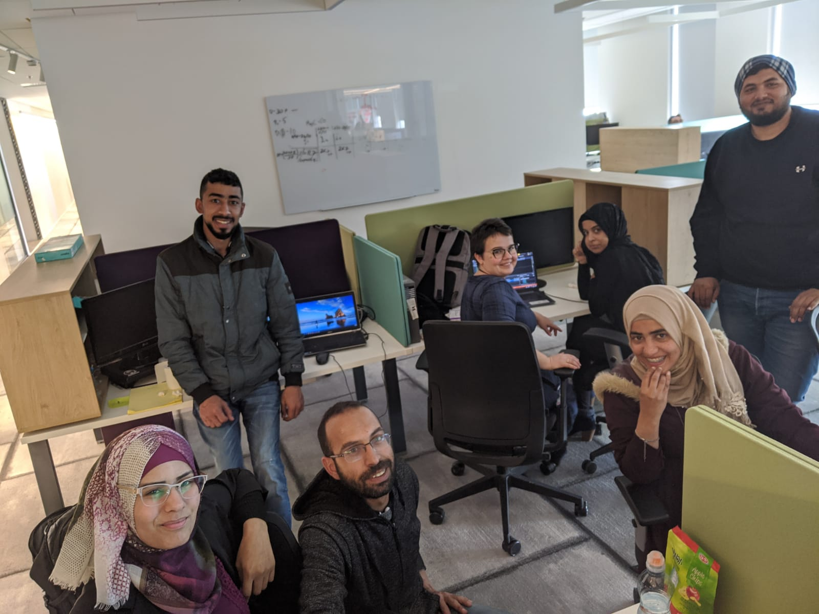
חברי הצוות:
מחמוד ושאח
יחיא אבו חדאיד
עאקף אבו קוידר
גקלין אלשאפעי
ספא אבו זקיקה
אמאל אבו פריח

Slide 3
איזה בעיה באנו לפתור?
כדי לדבג בעיות המפתחים צריכים כל מיני קבצים שהם על שרתים של הלקוחות, כיום לוקח המון זמן לאסוף נתונים אלה דרך הסברים בשיחות טלפוניות של כ- חצי שעה.
המשימה שקיבלנו :
לפתח כלי שיאסוף אוטומטית את כל המידע הרלוונטי מסביבות הלקוח לצורך חקירת בעיות שמוגדרות מראש.

Slide 4
דרישות הלקוח:
• בחירת תרחיש של בעיה ספציפית שמגדיר רשימת logs וtraces רלוונטיים.
• יכולת לשנות רמת ה- .(Info,Warning,Error) logs
• פתיחה וסגירה של קבצי .traces
• לאסוף קבציlogs ,Viewer Eventקבצי logs וקבצי trace לפי סינון זמן שהוגדר.
• לשחזר את קבצי קונפיגורציה שהולכים להשתנות.
.windows services \ IIS אתחול של •
• לפתח GUI לתמיכת התהליך.

Slide 5
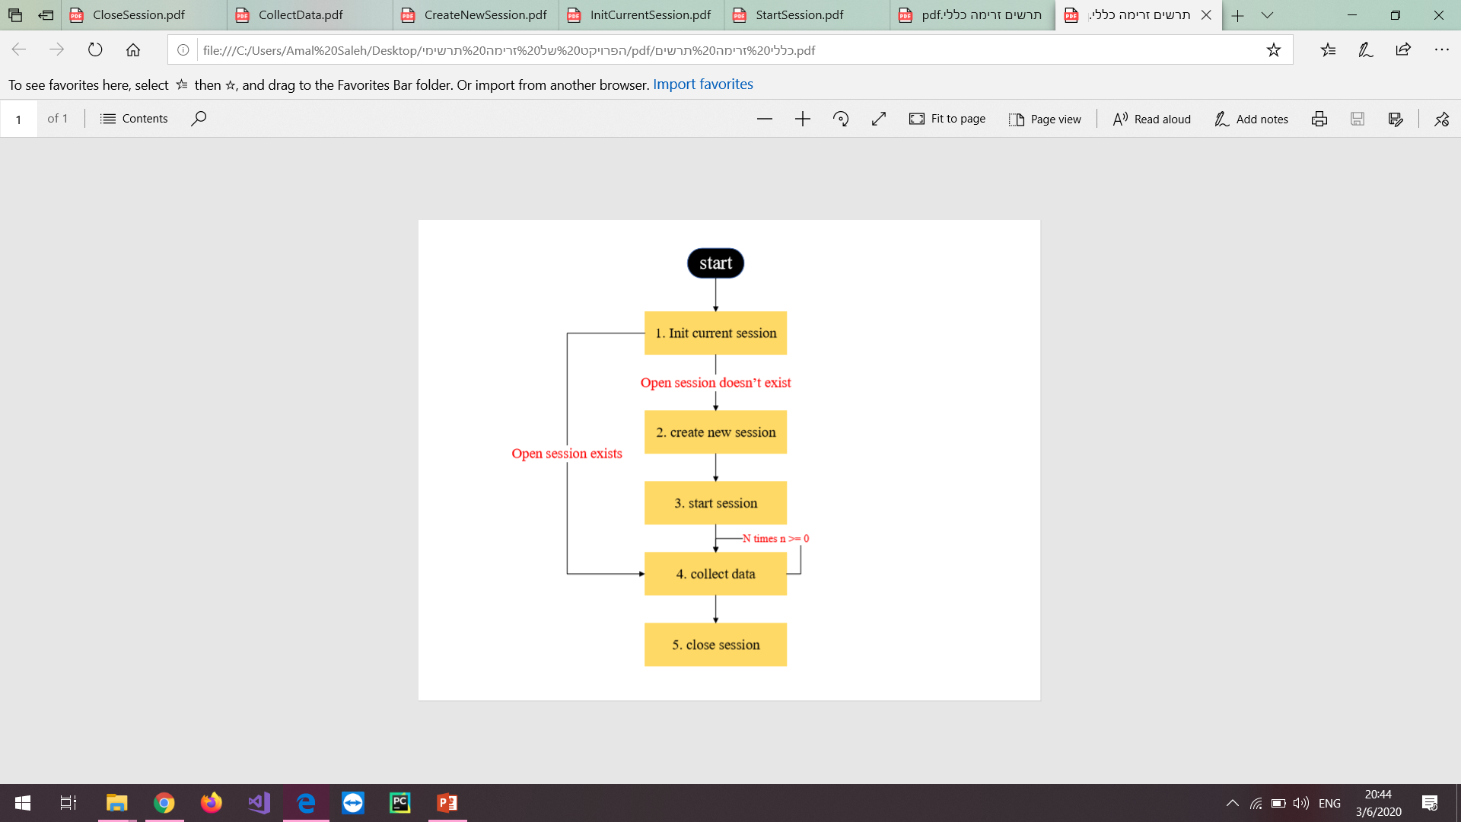
תרשים זרימה שמתאר את כל התהליך:

Slide 6
האתגרים שהיו לנו:
• סנכרון דברים ב- GitHub .
• הבנת הדרישות של הלקוח.
• עבודה בצוות.
• חלוקת המשימות בין חברי הצוות.
• סיום המשימה בזמן שנועד לה (line dead)
• למידה עצמית לדברים שלא מכירים.

Slide 7
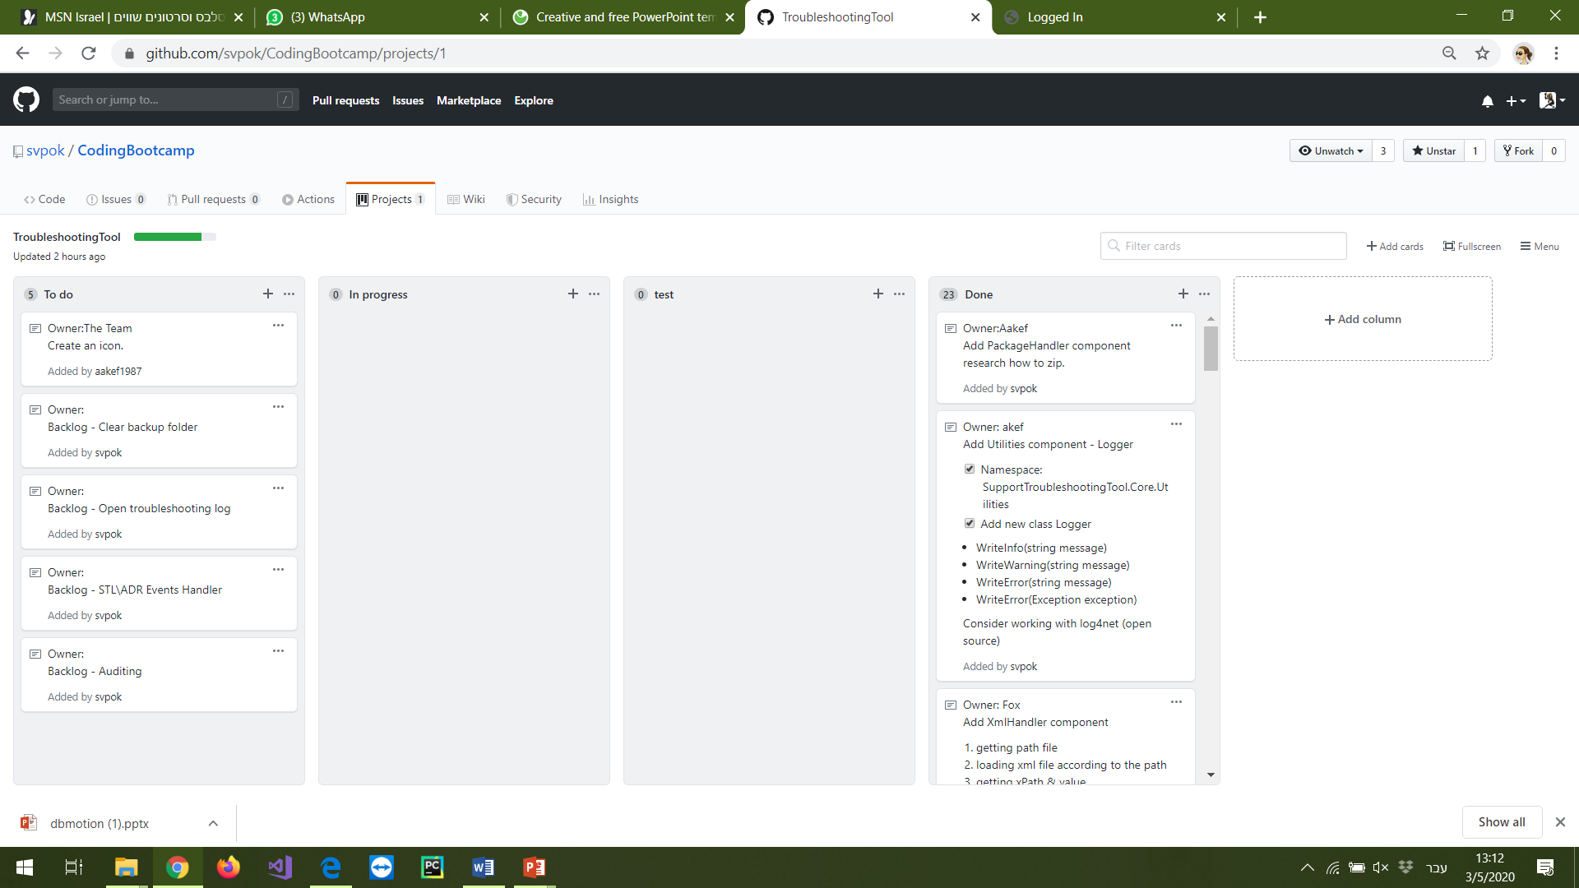
איך התמודדנו עם האתגרים האלה?
• יצירת פרויקט ב GitHub וניהול משימות ב board.

Slide 8
• הקמת קבוצת וואטסאפ.
• ארגון ישיבות צוות.
• הגדרת ראש צוות.
• נעזרנו בגוגל בלמידה עצמית.

Slide 9
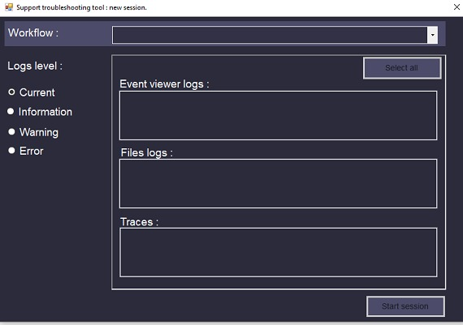
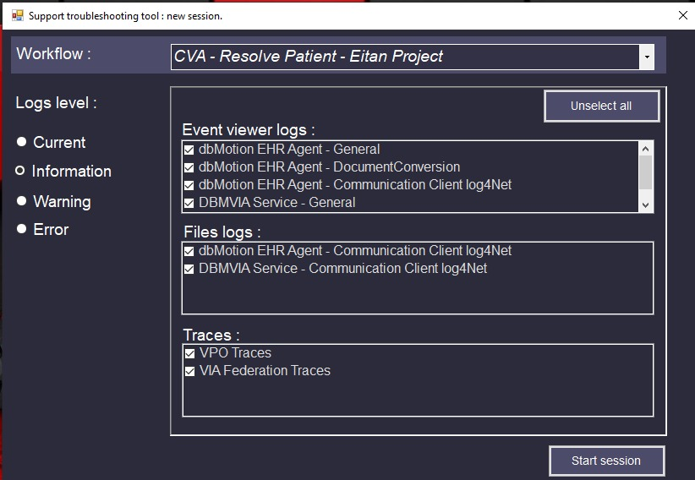
מסך הראשון:

Slide 10
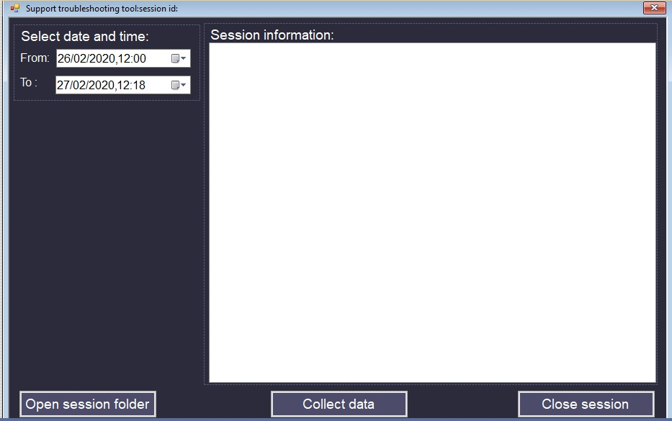
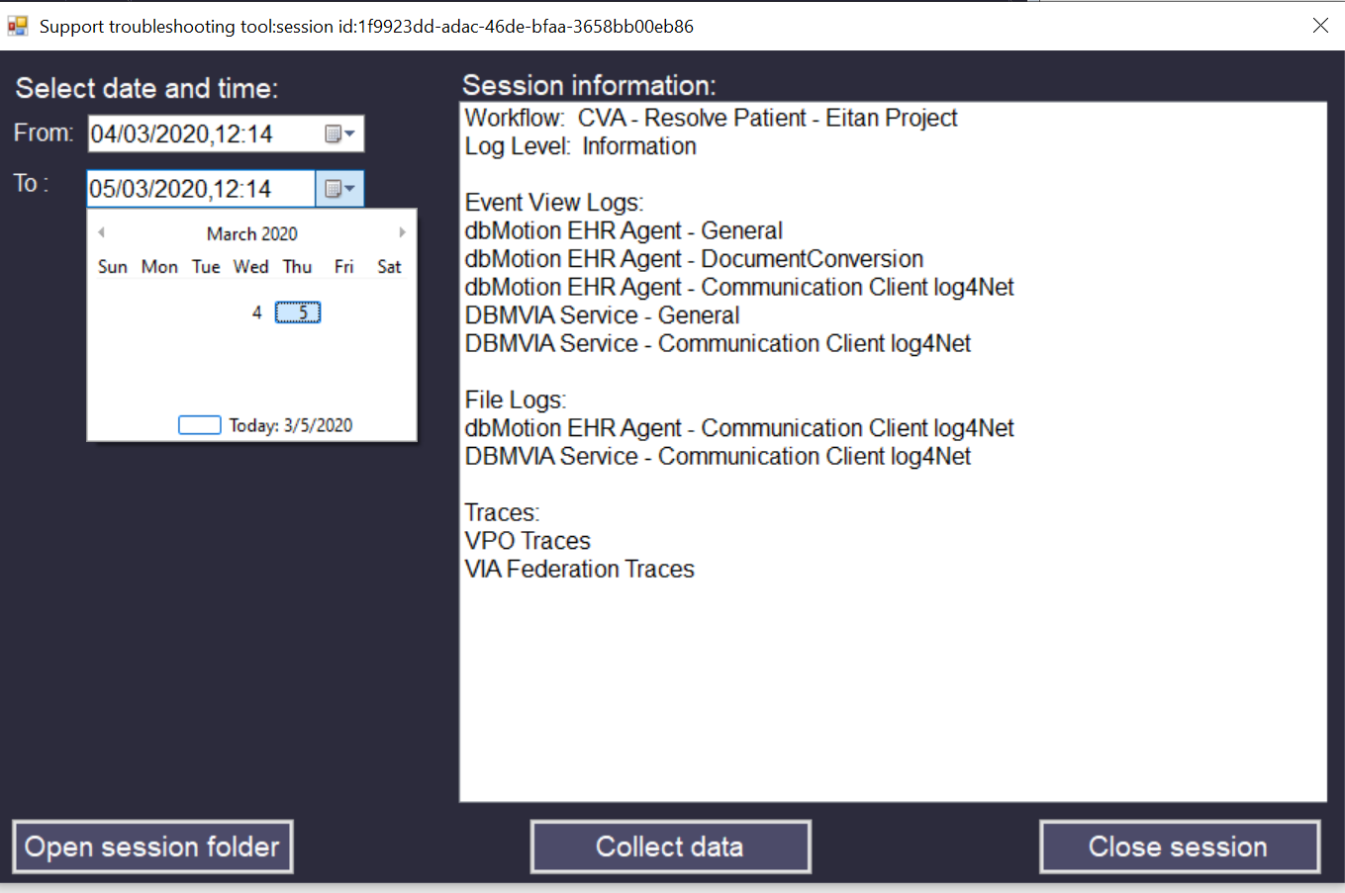
מסך שני:

Slide 11
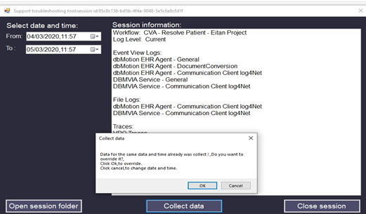
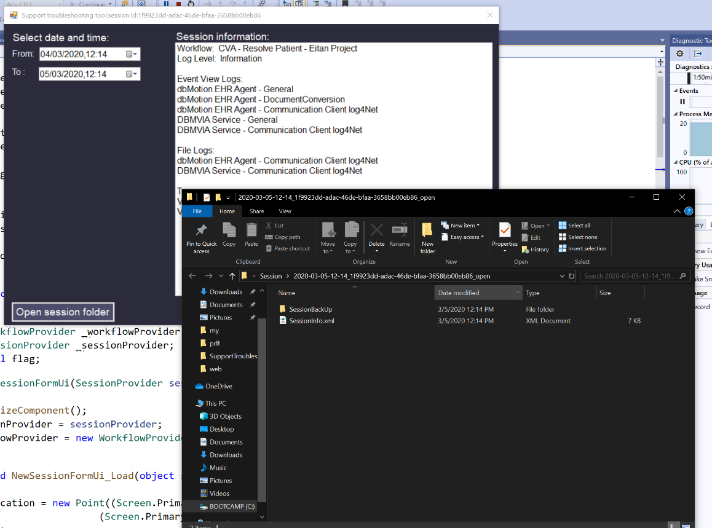

Slide 12
הודות:
לסבטה, מרים, עדי, אילן, עידו ואסרא היקרים אנחנו מודים לכם על הליווי וההתייעצות. תודה על הנדיבות וטוב הלב, על היחס המבין והאוהב. על הרכות, הנתינה, השיתוף, ההבנה, הרגישות, והליטוף. כשמטרתכם היא אחת: לתת ולעזור.

